Slide 1

Processo de Testes e Plano de Testes
Roberta Coelho

Slide 2
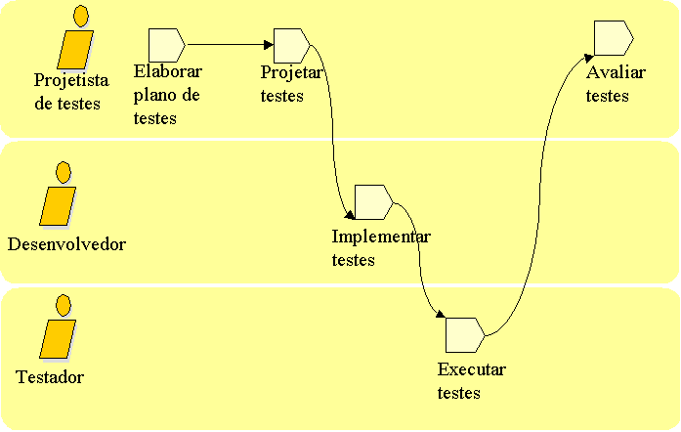
Atividades Básicas de um Processo de Testes

Slide 3
Detalhamento atividades do teste de sistema
Notes:
Necessário colocar desenho com o fluxo “amarelo” da EMPREL

Slide 4
Detalhamento atividades do teste de sistema
Notes:
Necessário colocar desenho com o fluxo “amarelo” da EMPREL

Slide 5
Estrutura do projeto de testes
1. Histórico de Revisões
2 Introdução
3 Casos de teste

Slide 6
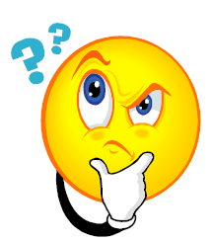
Como identificar os casos de testes??

Slide 7
Resposta: A partir dos casos de uso
Fluxo normal (dados válidos)
Fluxo alternativo
Fluxo de exceção (dados inválidos)

Slide 8
Fluxo de Atividades de Teste
Notes:
Necessário colocar desenho com o fluxo “amarelo” da EMPREL

Slide 9
Fluxo de Atividades de Teste
Notes:
Necessário colocar desenho com o fluxo “amarelo” da EMPREL

Slide 10
Fluxo de Atividades de Teste
Notes:
Necessário colocar desenho com o fluxo “amarelo” da EMPREL

Slide 11
Plano de Testes

Slide 12
Detalhamento do fluxo de testes
Notes:
Necessário colocar desenho com o fluxo “amarelo” da EMPREL

Slide 13
Plano de Testes Padrão
ANSI / IEEE Padrão 829-1983 (é antigo mas ainda é usado)
Plano de Teste
Um documento que descreve o escopo, a abordagem, os recursos e o cronograma das atividades de teste pretendidas. Ele identifica os requisitos funcionais e nao funcionais a serem testados, as tarefas de testes, que dempenhará cada tarefa, qualquer risco e planos de contingencia associados.

Slide 14
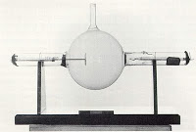
Plano de Testes Padrão
Se exige que muitas organizações sigam a este padrão.
Muitas vezes as padronizações focam no docuemtno e não na atividade – resultando muitas vezes em well documented vacuum

Slide 15
Exemplo 1

Slide 16
Conteúdo
Estrutura
ID
Introdução
Escopo Positivo: funcionalidade a serem testadas
Escopo Negativo: funcionalidades que nao serao testadas.
Critérios de Teste Adotados
Deliverables / artefatos gerados

Slide 17
Conteúdo
Ambiente
Responsabilidades
Necessidades de treinamento
Cronograma
Riscos e Planos de Contingencia

Slide 18
Notes:
Necessário colocar desenho com o fluxo “amarelo” da EMPREL

Slide 19
Projetista de Testes
Define os requisitos a testar, o cronograma e os tipos de testes empregados
Define os casos e procedimentos de teste
Define os dados de teste
Avalia o progresso dos testes

Slide 20
Testador
Prepara o ambiente de teste
Executa os testes
Avalia os resultados e registra os defeitos encontrados

Slide 21
Desenvolvedor
Automatiza procedimentos de testes, criando componentes de teste consistentes com os casos de teste associados.

Slide 22
Referencia
Cap 6 do Livro
Artigo da IBM: http://www.ibm.com/developerworks/br/local/rational/criacao_geracao_planos_testes_software/index.html

Slide 23
Para Discutir
Como o TDD afeta esta processo?

Slide 24
Ferramenta de Apoio a Gerencia de Testes: TestLink
Permite:
  Criar Casos de Uso
  Criar Casos de Teste
  Documentar realização de Testes

